Slide 1
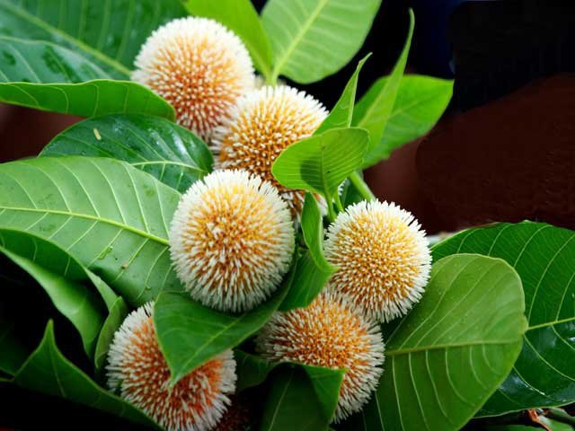
স্বাগতম

Slide 2
পরিচিতি
শিক্ষক পরিচিতি
পাঠ পরিচিতি
১।ফারজানা ফেরদৌসী
প্রভাষক,পরিসংখ্যান
আলমগীর মনসুর (মিন্টু) মেমোরিয়াল কলেজ
সদর,ময়মনসিংহ।
    শ্রেণিঃ একাদশ
বিষয়ঃ পরিসংখ্যান
অধ্যায়ঃকালিন সারি
তাং ১১/ ০৩/২০১৩

Slide 3
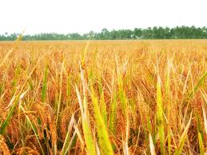

Slide 4
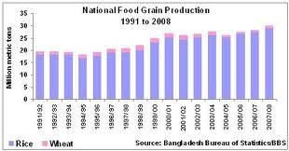
বাংলাদেশে বিভিন্ন বছরে ফসলের উৎপাদনের চিত্র

Slide 5
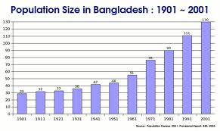
বাংলাদেশে বিভিন্ন বছরের জনসংখ্যার চিত্র

Slide 6
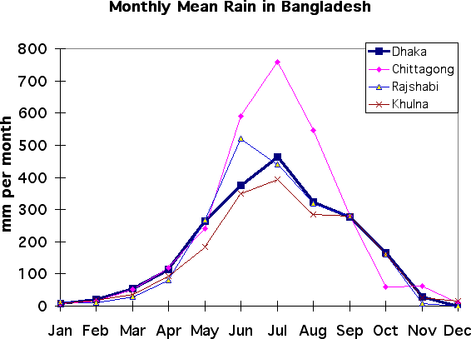
বাংলাদেশের বিভিন্ন বিভাগে মাসে গড় বৃষ্টিপাতের পরিমানের লেখচিত্র

Slide 7
ঢাকা শহরের বিভিন্ন মাসের গড় বৃষ্টিপাতের পরিমান
J | F | M | A | MA | J | JUL | AG | SE | OCT | NO | DEC
০ | ৫ | ২০ | ১০০ | ২৬০ | ৩৫০ | ৪২০ | ৩০০ | ২৫০ | ১০০ | ৫ | ০

Slide 8
কালিন সারি

Slide 9
শিখনফল
1) কালিন সারি কি তা বলতে পারবে।
2) এর উপাদান গুলো বলতে পারবে ।
3)উপাদান গুলোর পার্থক্য নিরুপন করতে পারবে ।

Slide 10
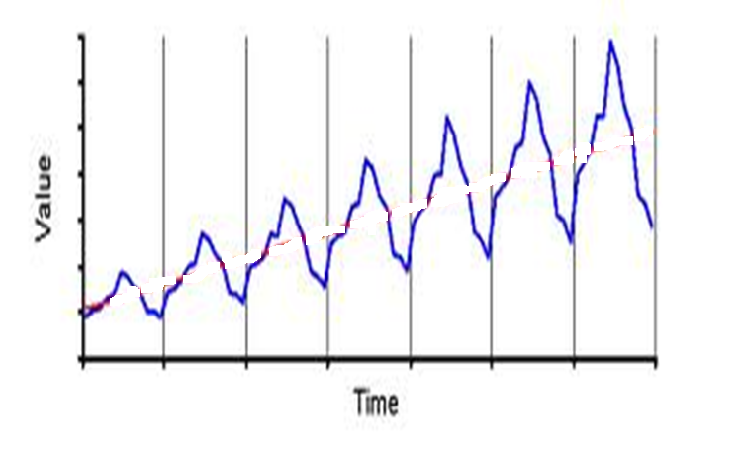
সময়ের সাথে দ্রব্য মূল্য বৃদ্ধি

Slide 11


Slide 12
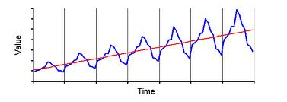
সাধারন ধারা

Slide 13
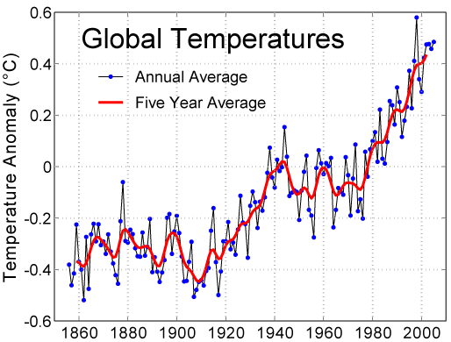
সাধারন ধারা

Slide 14
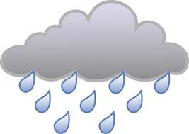
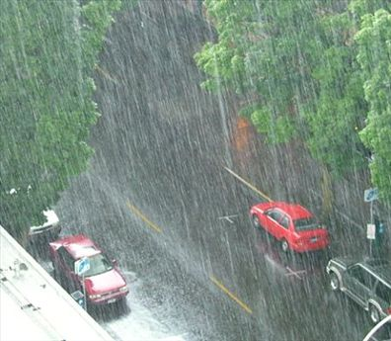

Slide 15
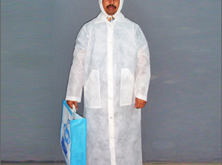
বর্ষা কালে রেইন কোটএর বিক্রি বাড়ে ।

Slide 16

ছাতার ব্যবহার

Slide 17
ঋতুগত প্রভাব

Slide 18
দলীয় কাজ
1। কালিন সারির সাধারন ধারার উদাহরন লিখ।
2। ঋতুগত প্রভাবের উদাহরন লিখ।

Slide 19
মূল্যায়ন
১।ঋতুগত প্রভাবের উদাহরন লিখ।
২।সাধারন ধারার উদাহরন লিখ।

Slide 20
বাড়ির কাজ
কালিন সারির সাধারন ধারার উদাহরন এর টেবিল তৈরি কর ।

Slide 21

ধন্যবাদ

